Slide 1
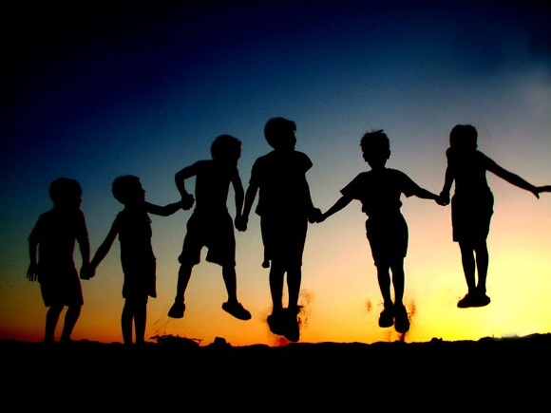
普天之下萬國萬民
齊聲讚美父子聖靈
三一頌

Slide 2
三位一體同榮同尊
萬有之源 萬福之本

